Slide 1
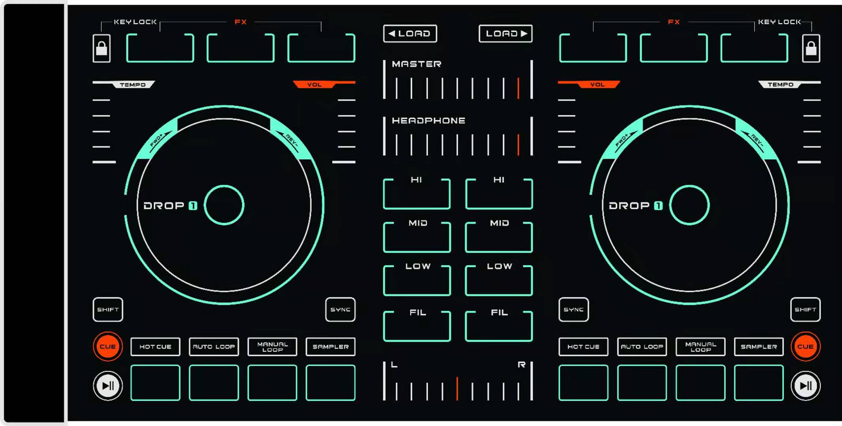
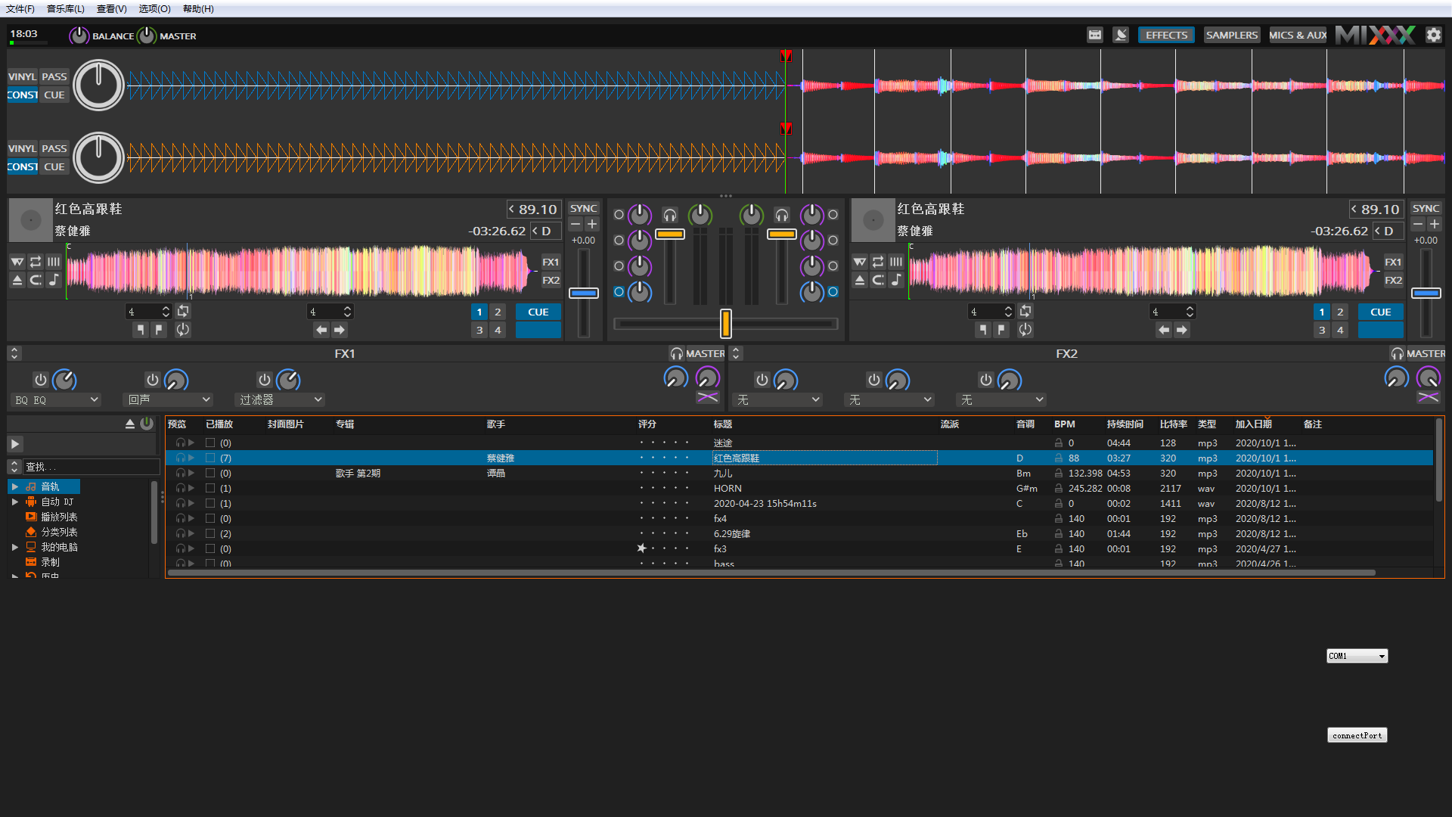

Slide 5
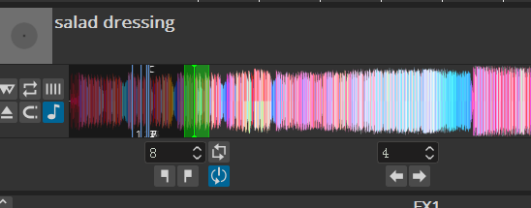
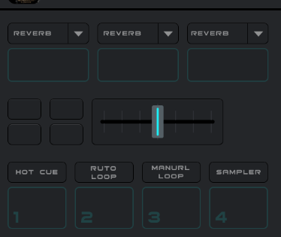
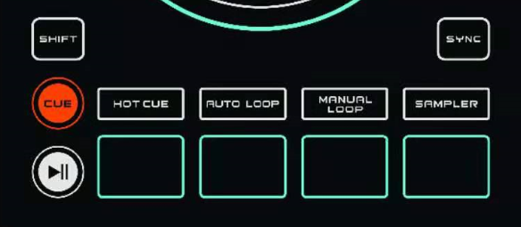
【原始的UI界面】
数字表示循环的节拍，有1、2、4、8四个可选，分别放置在【更换后的UI界面】的数字“1、2、3、4”这四个方块中
操作顺序：
第一步：按shift+auto loop（表示激活自动循环）
第二步：任意点击硬件上的方块（【更换后的UI界面】上的数字“1、2、3、4”），表示循环1、2、3、4个节拍，
第三步：按下“auto loop”，开始循环这一个节拍
第四步：如果按shift+hot cue 按钮，就退出循环这个功能，切换到cue这个功能上，如果同时按shift+manual loop则切换到此功能键上
总结：hotcue loop sampler这四个按钮配合shift使用，而1、2、3、4分别对应这四个按钮开启后的功能
自动循环按钮匹配
【更换后的UI界面】
【硬件界面】

Slide 6
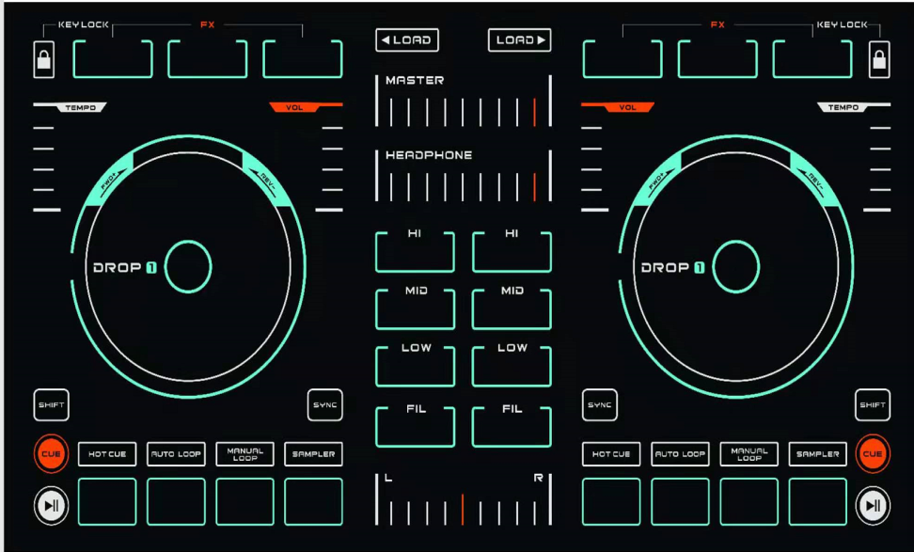
LOAD
下图是硬件界面图，其中两个load按钮表示分别给左右两个转盘加载歌曲
在软件上也有同样的功能，给转盘1和转盘2加载，是以下拉菜单的形式呈现的，匹配到下拉菜单上；
给左边加载歌曲

